Slide 1
Дәріс 9. Оңтүстік Американың жер бедері

Slide 2
Дәрістің жоспары:
1. Геологиялық құрылымы мен палеогеографиялық ерекшеліктері.
2. Жазық-платформалық және Анд қатпарлы белдеуінің бөлінуі.
3. Пайдалы қазбалары және олардың әртүрлі геологиялық құрылыспен ұштасуы.
Сабақтың мақсаты:
Оңтүстік Американың орографиясында Солтүстік Америкамен кейбір ұқсастық белгілері мен Шығыстағы Атлант мұхиты жағасына таяу маңдағы Бразилия мен Гвиана таулы қыраттары мен Патагония үстірттерін анықтау.

Slide 3
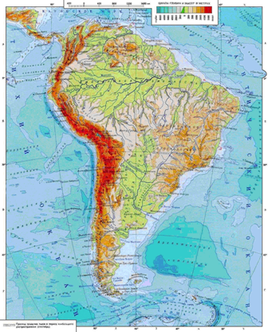
Материктің қиыр батысы мен солтүстік батысында оның жағалау пішінің қайталай отырып, дүние жүзіндегі ең ұзын Анд немесе Оңтүстік Американың Кордильер тау жүйесі 9 мың км-ге созылады. Тау қыраттары мен Анд аралығында материктің жалпы көлемінің шамамен 45%-ін қамтитын кең-байтақ Амазонка, Ориноко және Парагвай- Парана (Ла-Плата) ойпат жазығы алып жатыр. Оларды Оңтүстік Американың аса ірі өзендері суландырады. Олар бір-бірімен қосылып, материктің орта бөлігіндегі тұтасып кететін жазық өңір құрайды.

Slide 4
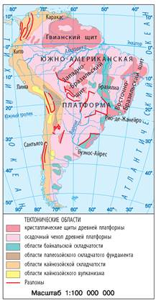
Солтүстік Америкамен орографиялық үқсастық екі материктің дамуы мен құрылымындағы кейбір ортақ белгілерімен байланысты, олардың батыс шеттері Тынық мұхит белдеуінің қатпарлы ғимараттарына, ал үлкен шығыс бөліктері платформалық құрылымға жатады. Бірақ платформалық бөлігі қүрылымының ерекшеліктері және дамуы жөнінен Оңтүстік Америка Солтүстік Америкадан гөрі Африкаға ұқсастау келеді. Жоғарыда айтылғандай, Оңтүстік Америка платформасы орасан зор Гвиана- Бразилия мегақалканынан (оны Оңтүстік Африка қалқанынын аналогы деп карауға болады) және Африканың Сахара плитасына үқсас Пампа-Патагония плитасынан түрады.

Slide 5
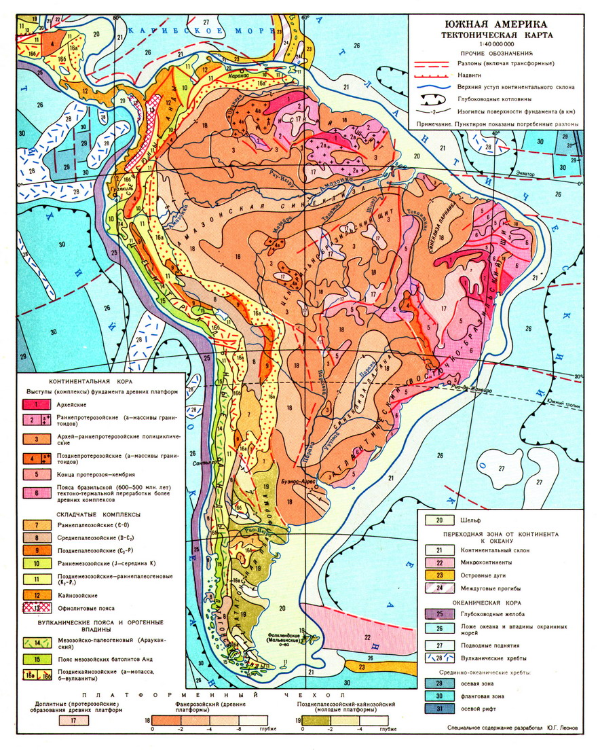
Мегақалкан алабында фундаменттің үш ірі дөңі: Гвиана, Батыс Бразилия және Шығыс Бразилия дөңдері бар. Оларды Амазонка, Парана, Сан-Франсиску, Мараньяо (Паранаиба) кейіннен түскен ірі ойыстары (синеклизалар) бөліп жатады.
Оңтүстікте субмеридиандық перикратондық майысу Чако-Пампа синеклизасына жалғасады. Ол Парана синеклизасына ұласады.Чако-Пампа синеклизасын енді Патагония плитасына жатқызуға болады.
Бұл плитада беті шөгінді және жанартаулық жыныстармен жабылған және енсіз айысумен бөлінген екі массив оқшау тұрады.

Slide 6
Платформа алабында әр түрлі пайдалы қазбалар бар. Олардың Оңтүстік Америка картасындағы қазіргі таралуы, бір жағынан, платформаның геологиялық кұрылысының айырмашылықтарын көрсетсе, екінші жағынан, оның геологиялық зерттелу дәрежесінің әр қилылығын көрсетеді.
Металдың ірі кендері архей-протерозой фундаментінің жыныстарымен байланысты. Гвиана, әсіресе Бразилия таулы қыратының протерозой метаморфтық жыныстарында темір рудаларының магнит пен гематиттердің қоры мол. Интрузиялар енген жерлерде алтын кен орындары бар.
Ежелгі үгілуден және гранит-гнейстердің бұзылуымен пайда болған заттарда марганец рудаларының мол қоры түзілгеи, оның құрамындағы металл 50%-тен асады.
Осымен қатар Гвиана таулы қыраты мен Гвиана ойпатындағы кристалл жыныстарының ежелгі үгілу қыртысымек капиталистік дүниедегі аса ірі боксит кендері байланысты.
Ориноко, Амазонка бассейнінің перикратондық майысуларында, Гран-Чакода және Патагония плитасында, біршама жақын арада мұнай кен орындары ашылып әрі өндіріліп жатыр.

Slide 8
Оңтүстік Америка платформасы алабындағы жер бедерінің Африканың жер бедерімен көптеген ұқсас жері көп. Олардың айырмашылықтары негізінен алғанда белгілі бір жер бедері типтерінің өзара арасалмағында. Мысалы, Оңтустік Америкадағы синеклизалардың кеңірек таралуына байланысты ойпатты аккумуляциялық жазықтар едәуір үлкен кеңістіктерді қамтиды: жанар тау тектес үстірттер таралған территориялар да ұлан-ғасыр және т.б.
Аккумуляциялык, жазықтар Африкадағы сияқты барлық синеклизалардың дерлік орталық бөліктерін алып жатады және перикратондық майысу зонасына сәйкес келеді. Сннеклизалардың қалқандармен іргелес шеткі бөліктері, сондай-ақ Патагония плитасы аймағы биік қабатты жазықтар мен үстірттер түзеді. Шөгінді комплексі көршілес қалқандармен бірге көтерілуге ұшыраған Мараньяо және Сан-Франциску ойыстары үшін беткейлері тік жарлы моноклинальды және сатылы биік үстірттердің таралуы тән.

Slide 9
Батыс (Орталық) Бразилия қалқанының солтүстік және батыс бөліктеріне, Шығыс Бразилия мен Гвиана қалқандарының солтүстік беткейлеріне жер бедерінің типтік формалары кең немесе тар шатқал тәріздес өзен аңғарлары кесіп өтетін түғыр жазықтар мен таулы үстірттер тән болады.
Бразилия таулы қыратының оңтүстік-батысында, Парана бассейнінде көп жерді сатылы жанар таулық үстірттер алып жатыр.
Шығыс Бразилия қалқанының шетінде жатқан Бразилия таулы кыратының шығысы мен Гвиана таулы қыратының едәуір бөлігі мезозойдың аяғы мен неоген-антропоген кезінде қалқандардың орогендік күшейе түсуі нәтижесінде Шығыс Африка сияқты эпиплат-формалық таулар жүйесіне айналған (Бразилия серралары және Гвиана таулы қыратының ең биік бөліктері).

Slide 11
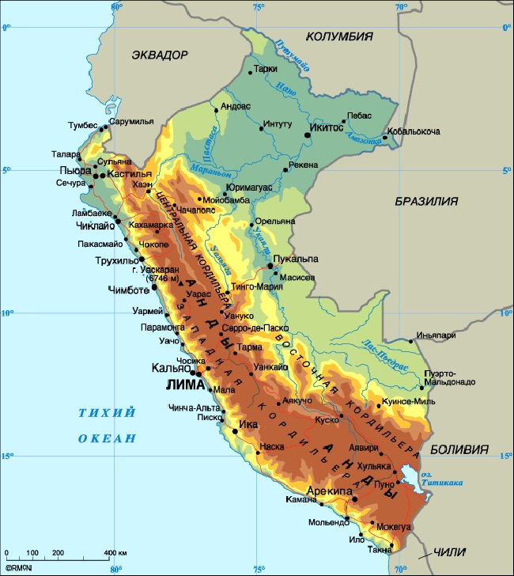
Анд катпарлы белдеуі бүкіл өн бойында дерлік антиклинорийлерге сәйкес келетін параллель немесе параллельге жақын жоталар жүйесінен және синклинорнйлер мен опырықтарға сәйкес келетін тауаралық аңғарлардан тұрады.
Андының қазіргі қатпарлы ғимараты қүрамына кейініректегі орогендік процестермен қайта құрылған палеозой қатпарлы құрылымдары кіреді. Оларға тау жүйесінің орта және шығыс бөліктері жатады. Батыста бүкіл палеозой мең мезозой бойында шөгіп жатқан, кайнозой эрасында қатпарлануға және көтерілуге ұшыраған зона созылып кетеді.
Жалғыз Анды белдеуі солтүстікте негізгі бөлігі Солтүстік Американың қүрамына кіретін Антиль-Кариб аймағына жалғасады. Оңтүстік материкте бұл аймаққа Кариб Андысының ендік жүйесі ғана жатады.

Slide 12
Анд тау жүйесін дамуы мен құрылымындық ерекшеліктеріне сәйкес мынадай ұзына бойғы геоморфологиялық зоналарға бөлуге болады:
1. Кариб Андысы-солтүстік-шығыстағы Кариб теңізі жағалауын бойлай қатпарлы жоталармен көмкерілген.
2. Солтүстік –Батыс Андысы- меридиандық бағытта созылған терең тектоникалық бөлінулер шығыс Кордильер орталық бөлігі 2500-2700м биіктікте.
3. Эквадор Андысы- морфогенетикалық процесі-вулкандық болып табылады. Сөнген Чимборосо 6262м , Котопахи-5897м сөнбеген вулканды таулары жатыр.
4. Орталық Анд- 4030-280 о.е 750км-ге созылған үлкен көлемді ішкі таулы үстірттері 4000м алып жатыр.
5. Перуан Андысы 14030 о.е алып жатыр.Батысындағы ең биік жота-Кордильер Бланка-6768м
6. Орталық Андының оңтүстігінде Орталық Анд тау қыраты жатыр.қазіргі Льюльяйльяко-6723м, ежелгі Сахама-6780м, Охос-дель-Саладо-6880м және т.б
7. Тынық мұхит жағалауын бойлай Жағалау Кордильер таулары-3200м, одан шығысқа қарай 22-270 о.е тектоникалық депрессияға ұшыраған-Атакама шөлі жатыр. Бүкіл Тынықмұхиттық беткейлері яғни 5-280 о.е аридты процесстер басым.
8. Чилий-Аргентина Андысы (субтропикалық) Жағалау Кордильер құрылымдары анық көрінген,тектоникалық қазаншұңқырлар мен жер бедерінің үгілу процестері анық байқалады.
9. Патагония Андысы- Анд таужүйесінің ең оңтүстіктегі бөлігі. 4035м төмендеген. архипелагтар мен фьордтармен тілімделген.

Slide 14
Батыс Кордильер альпі циклінің орта кезінде немесе аяғында түзілген биік және орта биіктіктегі қатпарлы-жақпарлы жоталар. Батысынан бұл зонаға жарыса ұзына бойғы аңғарлар мен ойыстар өңірі өтеді. Ол өз кезегінде Тынық мұхиттан барлық жерінде дерлік кайнозойдың қатпарлы шөгінділерінен тұратын Жағалық Қордильердің үзік-үзік зонасымен бөлінген. Келесі зона палеозойдың қатпарлы құрылымдары негізінде кайнозойдың аяғындағы жақпарлы қозғалыстардың нәтижесінде түзілген Шығыс Кордильер. Андының орталық бөлігінде, Батыс және Шығыс Кордильердің аралығында Боливия таулы кыратының Пуналары жатыр. Олар альпі орогенезі процесінде айтарлықтай өзгеріске үшырамаған палеозой жақпары болып табылады. 26 және о.е. аралығында Прекордильер мен Пампа серраларының орташа биіктегі және биік жақпарлы массивтері мен жоталарыпың жүйесі көтеріліп жатады. Бүл тау ғимараттары платформасының палеозой, ал одан кейін кайнозой тау түзілуіне іліккен шеткі бөлігі болып табылады. Олар кәдімгі Андыдан және бір-бірінен тектоникалық ойпаңдармен бөлінген, сонымен бірге оларды платформа мен Андының аралығындағы өтпелі аймақ деп қарауға болады.

Slide 15
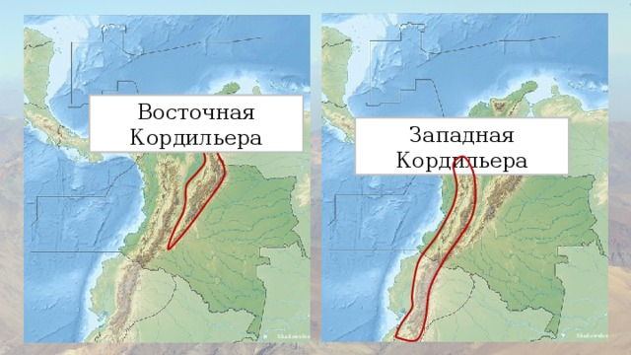

Slide 16
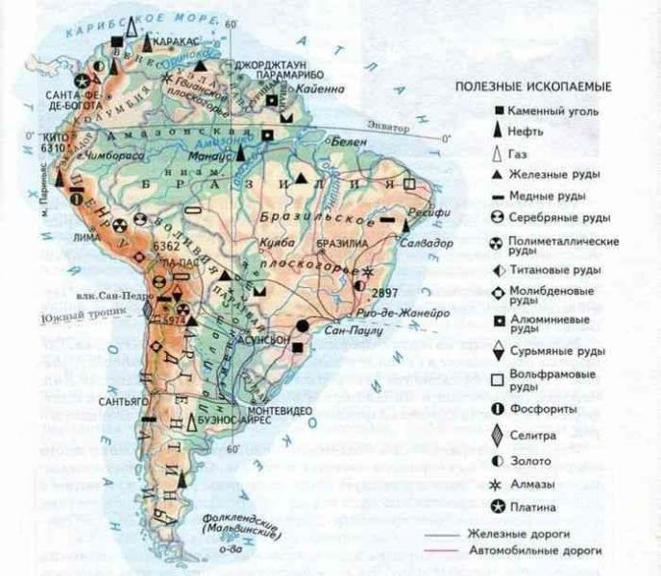
Пайдалы қазбалардан Анд белдеуінде мыстың, қалайының, қорғасынның, мырыштың және гидротермалық рудалары таралған. Сонымен бірге күміс, алтын, асыл тастар да таралған.
Андының тауаралығы және тау бөктері майысулары, әсіресе Венесуэла мен Колумбия аймағында мұнайға бай.

Slide 17
Қарастыратын сұрақтар мен тапсырмалар:
1. Мегақалкан алабында фундаменттің үш ірі дөңі:
2. Гвиана, Батыс Бразилия және Шығыс Бразилия дөңдері бар.
3. Амазонка, Парана, Сан-Франсиску, Мараньяо (Паранаиба) ірі ойыстары (синеклизалар)
4. Пампа-Патагония плитасы
5. Батыс және Шығыс Кордильердің аралығында Боливия таулы кыраты.
6. Анд белдеуінде мыстың, қалайының, қорғасынның, мырыштың пневматолиттық және гидротермалық рудалары таралған. Сонымен бірге күміс, алтын, асыл тастар да таралған.
7. Венесуэла мен Колумбия аймағындағы мұнай.

Slide 18
Негізгі әдебиеттер:
1. Рябчиков А.В. Физическая география материков и океанов. М. 1989
2. Алпатьев А.М. и.др. Физическая география материков и океанов. М; 1973, 1974, 1976. 3.Гвоздецский Н.А., Михайлов Н.И., Физическая география. М., Высшая школа. 1987. 4.Давыдова М.И., и др. Физическая география СССР. М., Просвещение. Т.1.1989; Т.2.1990.
5.Исаченко А.Г. География совеменного мире. М; Просвещение. Т.1. 1998; 6.Макунина А.А. Физическая география СССР. Изд. МГУ, 1985
7Акимова Т.А., Хаскин В.В. Экология: учебник для вузов. – М.: ЮНИТИ 1998-445 с. 8.Голубев Г.Н. Геоэкология: Учебник для студентов вузов. – 2-ое изд. испр. и доп. – М.: Аспект Пресс, 2006. – 288 с.
9. Израэль Ю.А. Экология и контроль состояния природной среды. – Л.: Гидрометеоиздат. 1984. – 560 с.
10. Букс И.И., Фомин С.А. Экологическая экспертиза и оценка воздействия на окружающую среду.- М.: Изд-во МНЭПУ. 1999.- 127с.

